Slide 1
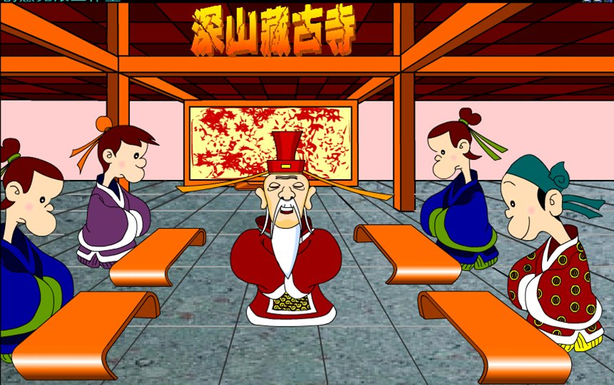

Slide 2
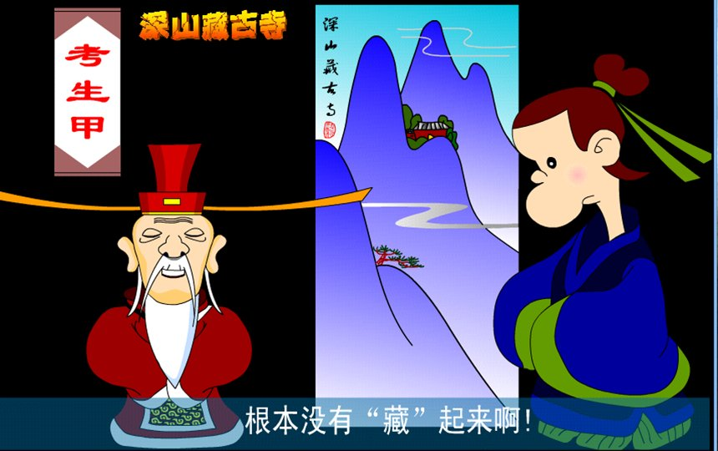

Slide 3
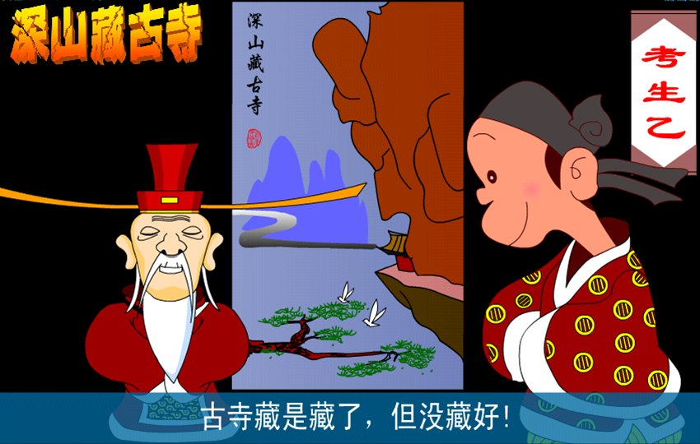

Slide 4
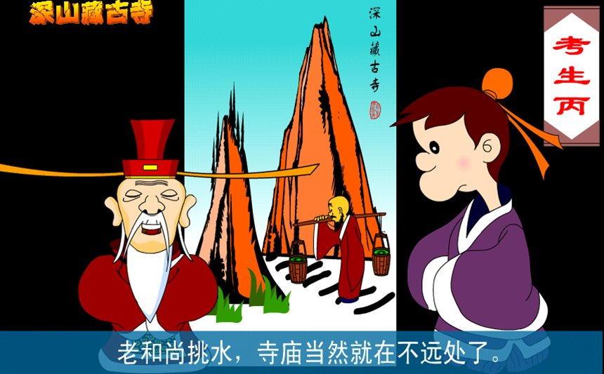

Slide 5



12* 想别人没想到的

Slide 6

自由读课文，注意读准字音；
标出段落，画出生字词并理解；
说说课文讲了一个什么故事？

Slide 7



我会读
召(zhào) 集
骆(luò)驼(tuo)
连绵(mián)起伏(fú)
若隐(ruò)若现
恰(qià)好
禁（jīn)不住

Slide 8
我会读
密密麻麻 很小很小
得意 许许多多 果然 满意 称赞 连绵不断
弯弯曲曲 恍然大悟

Slide 9
①默读课文，用“——”划出三个徒弟分别是怎样作画的句子，用“~~~”划出画师的反应和说的话。
②同桌讨论：小徒弟的画为什么能得到画师的称赞？

Slide 10

大徒弟用细笔密密麻麻地在纸上画满了很小很小的骆驼。画完以后，他很得意，以为自己画得最多。
密密麻麻
很小很小
得意

Slide 11
二徒弟想：纸只有这么大，要画出最多的骆驼，该怎么办呢？于是他画了许许多多骆驼的头。他画的果然比大徒弟多。
许许多多
果然

Slide 12
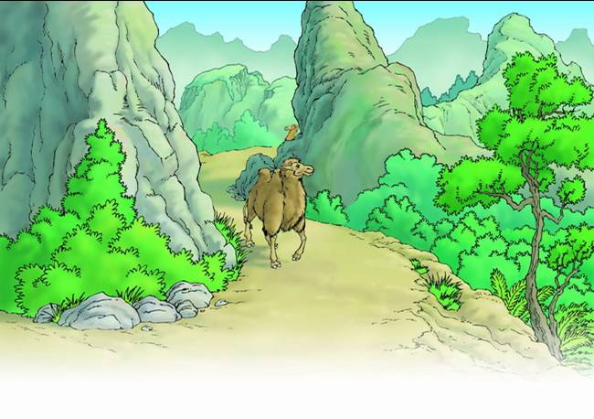
小徒弟只画了几条弯弯曲曲的线，表示连绵不断的山峰，一只骆驼从山中走出来，另一只骆驼只露出脑袋和半截脖子。
只画
一只
另一只
只露出

Slide 13
你们看这幅画，画上虽然只有两只骆驼，但它们在连绵起伏的群山里走着，若隐若现，谁也说不清会从山谷里走出多少只骆驼，这不恰好表明有数不尽的骆驼吗？

Slide 14

说说你有没有想到过别人没想到的事。

Slide 15

绘“香”
宋太祖赵匡胤开国以后，特别设立了翰林书画院，并用考画来取仕。有一年，考画的内容是“踏花归来马蹄香。”这里的“花”、“归来”、“马蹄”都好表现，唯有“香”是无形的东西，用画很难表现，这就得让考生们动一动脑筋了。
传“香”

Slide 16

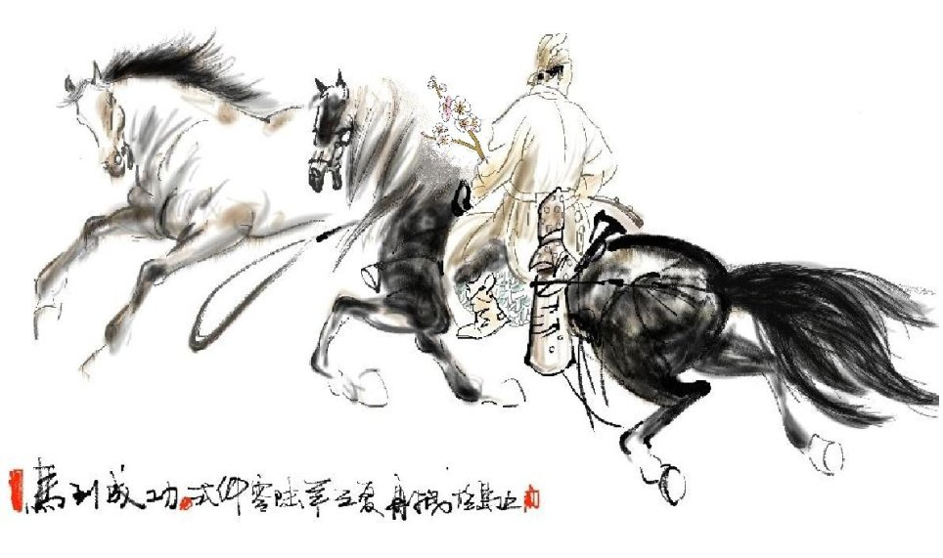
有的画是骑马人踏春归来，手里捏一枝花；

Slide 17
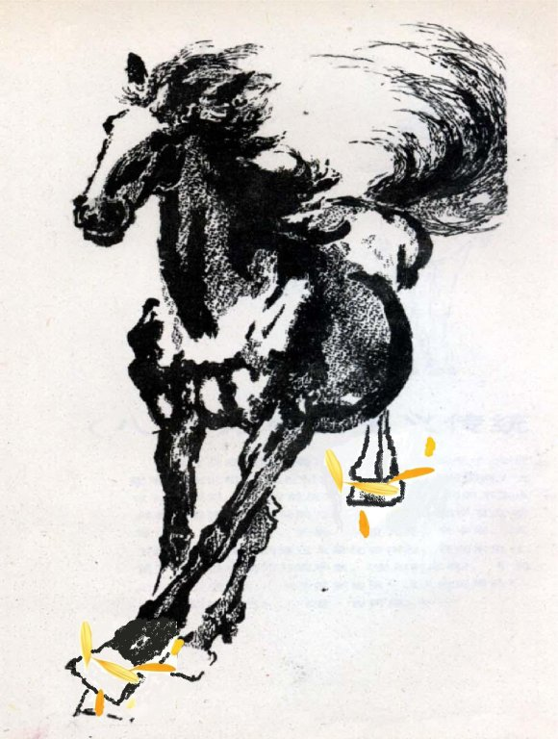

有的还在马蹄上画上沾着的几片花瓣。

Slide 18
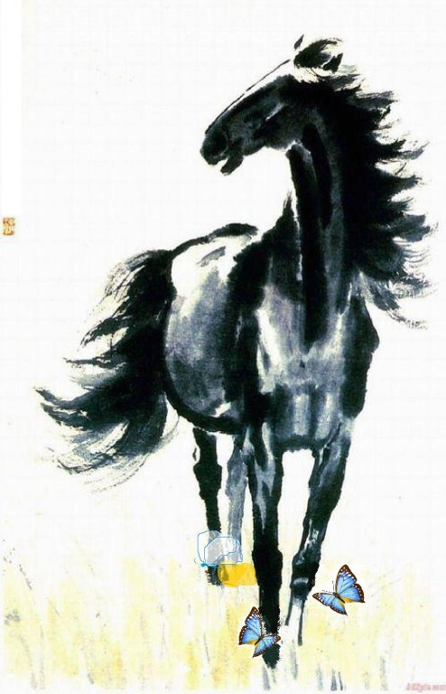

只有一位考生画了几只蝴蝶绕着马蹄翻飞。显然是马儿踏花归来，马蹄上花香犹存，才招引来了蝴蝶。主考官见了十分欣喜，当众表扬了他。

Slide 19
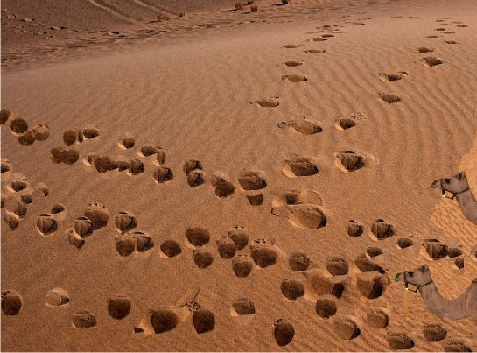

Slide 20
假如要你画
“踏花归来马蹄香”
“万绿从中一点红”
“蛙声十里出山泉”
图，你会怎么画？

Slide 21
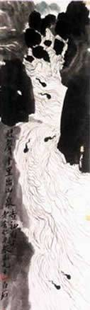

蛙声十里出山泉

Slide 22

作业超市
1.摘抄带拼音词语和好词，练习册，复述课文内容。（必做）
2.请你以“我想设计一种新的……”为开头写一段话。
3.试着在一张白纸上画出最多的花。
（选做）

